Slide 1
Презентация к уроку математики в 5 классе по теме
«Веселая комбинаторика с героями Disney»
Автор материала:
Энгельгардт Эльвира Эдуардовна
Студенка (бакалавр) 3 курса,
психолого-педагогического факультета,
Кафедра информационных технологий обучения и непрерывного образования
Институт педагогики, психологии и социологии
Сибирского Федерального Университета (ИППС СФУ)
г. Красноярск, 2015 год

Slide 2
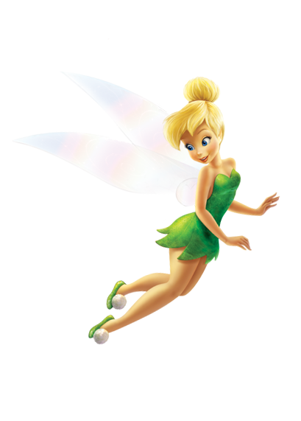
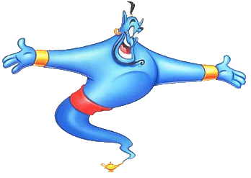
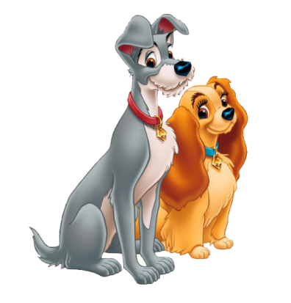
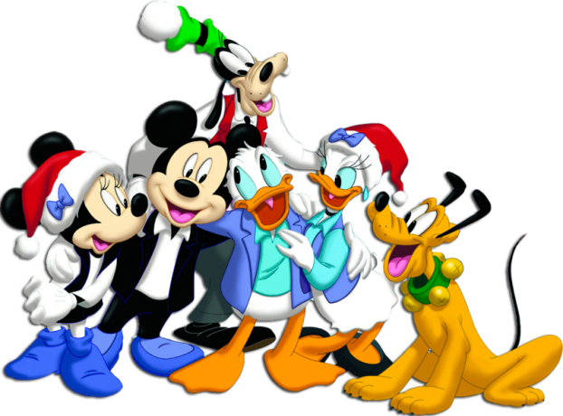
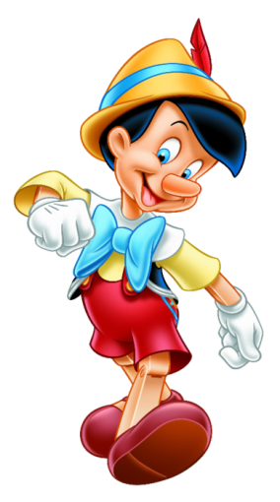
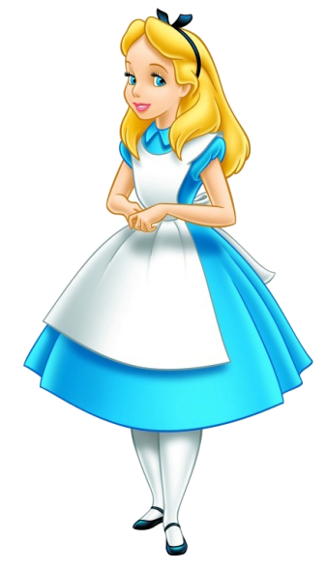
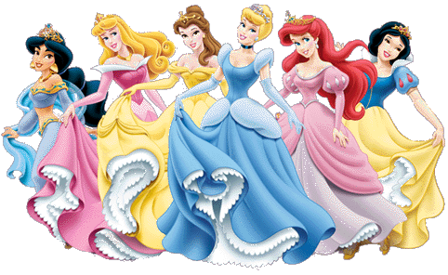
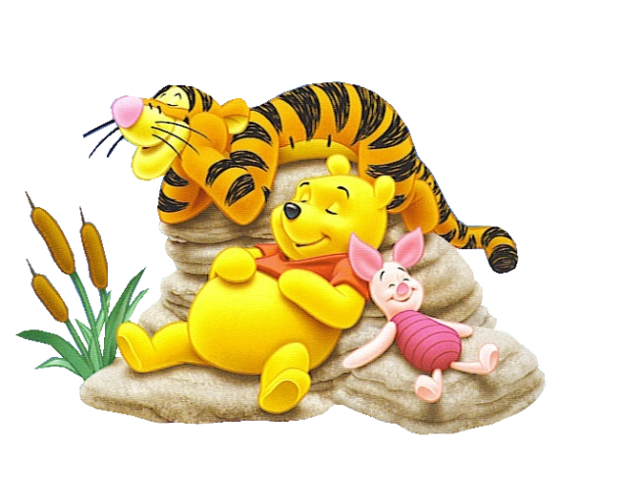
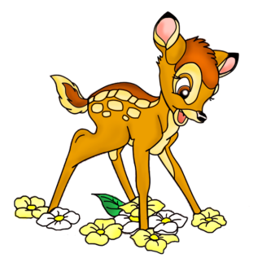
Веселая комбинаторика c героями Disney

Slide 3
Что такое комбинаторика?
Комбинаторика – это раздел математики, в котором изучаются вопросы выбора или расположения элементов множества в соответствии с заданными правилами.
Комбинаторика рассматривает конечные множества

Slide 4
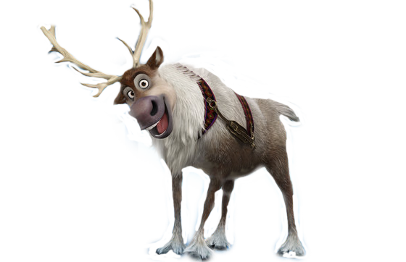
Метод перебора вариантов
Кристоф должен дать Свену два различных овоща.
Сколькими различными способами он может это сделать, если у него есть морковь, кукуруза и капуста?

Slide 5
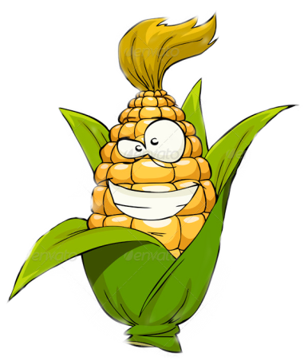
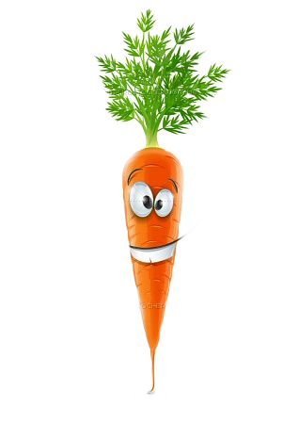
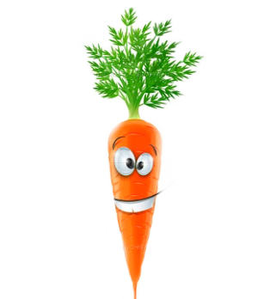
Дерево возможных вариантов
В итоге получаем 6 вариантов при учете, что мы делаем различие между МС и СМ и другими аналогичными парами. Но, если смотреть на то, что три из них эквивалентны трем другим парам (МС – СМ, МК – КМ, СК – КС), то получаем, что различных вариантов только три.

Slide 6
Правило умножения
Если надо выбрать пару вещей, причем первую вещь можно выбрать m способами, а вторую n способами, то пару можно выбрать m* n способами.
Бывает, что надо выбрать не две, а три или четыре вещи. Тогда число комбинаций ищут похожим образом: смотрят, сколькими способами можно выбрать каждую вещь, и перемножают полученные числа. Поэтому правило называют правилом произведения (или правило умножения).

Slide 7
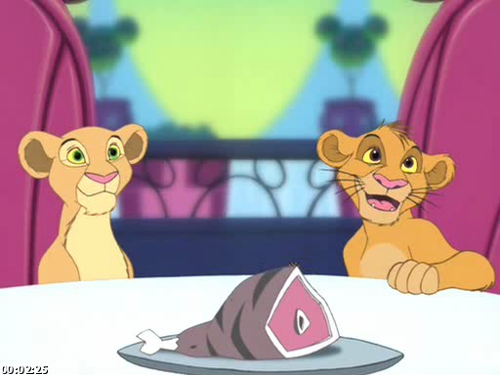
В «Мышином доме» предлагают 2 первых блюда: сырный суп, грибной суп, и 4 вторых блюда: сардельки, мясо ягненка, лягушачьи лапки, рыба. Сколько обедов из двух блюд могут заказать посетители?
Ужин в «Мышином доме»
Решение:
1 блюдо: Сырный суп, грибной суп – 2 возможности.
2 блюдо: сардельки, мясо ягненка, лягушачьи лапки, рыба – 4 возможности.
Таким образом, 2∙4 = 8 различных блюд. Ответ: 12

Slide 8
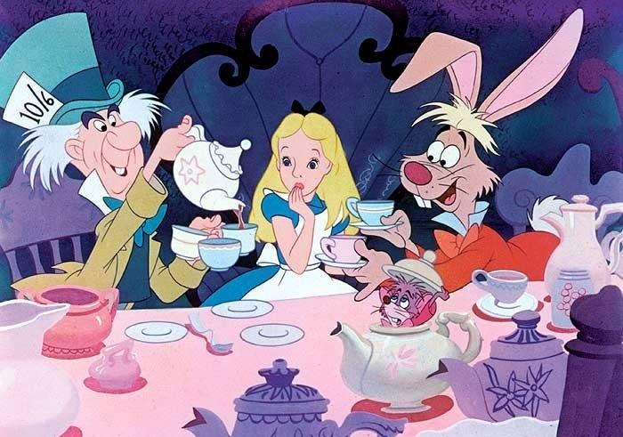
Чаепитие у Безумного Шляпника
На чаепитии у Безумного Шляпника, Алиса решила выпить чашечку чая. На столе стояло 5 чашек разной высоты 3 блюдца разной ширины. Сколькими способами Алиса могла выбрать чашку с блюдцем?
Решение: Алиса выбрала чашку. В комплект к ней она может выбрать любое из трех блюдец. Поэтому есть 3 разных комплекта, содержащих выбранную чашку. Поскольку чашек всего 5, то число различных комплектов равно 15 (15 = 5 • 3).

Slide 9
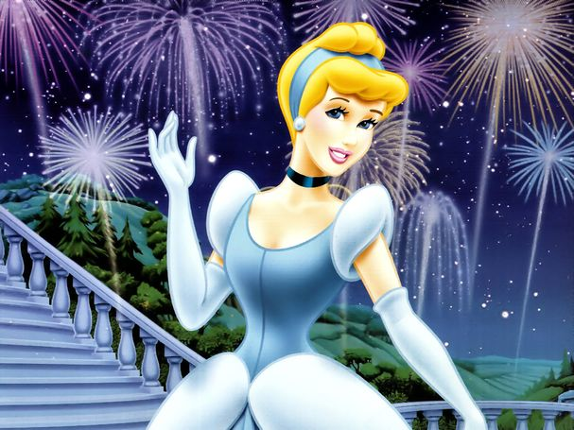
Золушка — отличный повар
Золушка умела готовить четыре различных супа: щи, борщ, молочный суп с лапшой и фасолевый суп.
Мясных блюд она умела делать пять: котлеты, зразы, шницели, биточки и суфле.
При этом, к каждому мясному блюду она умела делать три гарнира: гречневую кашу, макароны и картофельное пюре.
А на сладкое она готовил тоже три блюда: компот, кисель или печеные яблоки.
Сколько различных обедов умела готовить Золушка?
Решение: Если вы разобрались в правиле произведения, то ответ найдете сразу: Золушка умела готовить
4 * 5 * 3 * 3, то есть 180 различных обедов.

Slide 10
Перестановки
Определение 1
Произведение подряд идущих первых n
натуральных чисел обозначают n! и называют
«эн факториал»: n!=1•2•3•…•(n-1)•n.
Определение 2
Перестановками из n элементов называются соединения, каждое из которых содержит все n элементов, отличающихся друг от друга только порядком расположения элементов
Число всех возможных перестановок, которые можно образовать из n элементов, обозначается символом Pn
Pn = n!

Slide 11
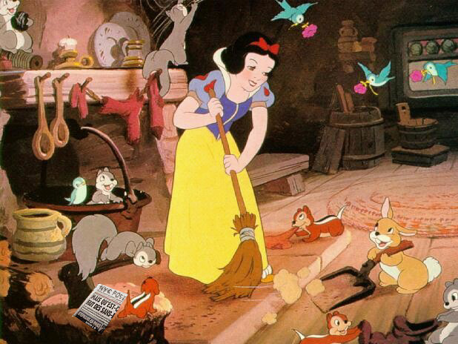
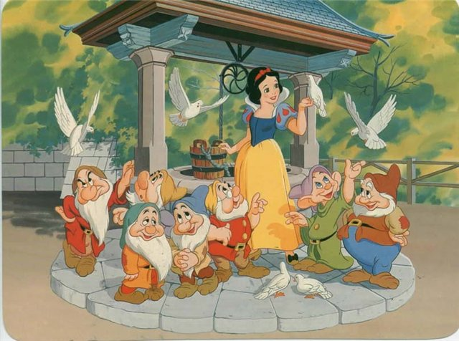
Задача про Белоснежку
Белоснежка убиралась в доме у семи гномов.
Протирая пыль с книжных полок, она совершенно забыла, где и как стояли книги.
Ей нужно расставить на книжной полке 3 различные книги по минералогии и 2 различные книги по обработке алмазов.
Сколькими способами это можно сделать, если
a) не существует никаких ограничений;
б) 3 книги по минералогии и 2 книги по обработке алмазов не должны стоять рядом?

Slide 12
Решение:
a) Всего имеется 2+3=5 книг, поэтому имеется 5!=1*2*3*4*5=120 способов расставить книги на полке.
б) Книг по обработке алмазов меньше, чем по минералогии, поэтому первой должна быть расположена книга по минералогии, а дальше книги должны чередоваться.
В результате ряд книг должен иметь вид: МАМАМ.
Существует 3! способов расположения трех книг по минералогии на позициях М и 2! способов расположения двух книг по обработке алмазов А.
По правилу произведения в это случае имеем 3!*2!=12 способов расстановки книг на полке.

Slide 13
Ожерелья для Ариэль
Себастьян подарил Ариэль 7 различных ракушек. Ариэль подумала, что можно сделать из этих ракушек ожерелья.
Сколько ожерелий может составить Ариэль?
Подсказка

Slide 14
Решение
Если рассматривать перестановки n предметов, расположенных не в ряд, а по кругу, и считать одинаковыми расположения, переходящие друг в друга при вращении, то число различных перестановок равно (n- 1)!.
Значит, (7-1)!= 720. Но ожерелье можно не только повернуть по кругу, но и перевернуть (см. подсказка).
Поэтому ответом на эту задачу является
720: 2 =360 ожерелий может сделать Ариэль.

Slide 15
Список используемых источников
Аракелов, А.В. Элементы комбинаторики [Электронный ресурс].— Режим доступа: http://festival.1september.ru/articles/516803/
Анкина, Т.С. Комбинаторные задачи. Комбинаторика [Электронный ресурс].— Режим доступа: http://www.myshared.ru/slide/438323/
Виленкин, Н.Я. Комбинаторика М.: Наука. Гл. ред. физ.-мат. лит., 1969.— 323 с.

